Slide 1
Em hãy đọc thuộc lòng 2 khổ thơ đầu bài thơ Hạt gạo làng ta và cho biết hình ảnh nào nói lên nỗi vất vả của người nông dân?
Em hãy nêu nội dung chính bài thơ Hạt gạo làng ta của nhà thơ Trần Đăng Khoa?

Slide 2
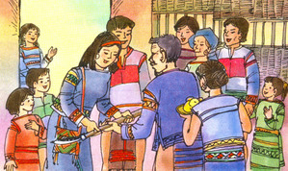
Buôn Chư Lênh đón cô giáo

Slide 3
Buôn Chư Lênh đón cô giáo
Đoạn 1 :Từ đầu … khách quý.
Đoạn2: Y Hoa … nhát dao.
Đoạn 3 : Già Rok … cái chữ nào.
Đoạn 4: Y Hoa ... chữ cô giáo.

Slide 4
Buôn Chư Lênh đón cô giáo
Buôn Chư Lênh đón cô giáo
Luyện đọc
Từ ngữ
Chư Lênh
buôn
chật ních
nghi thức
gùi
già Rok

Slide 5
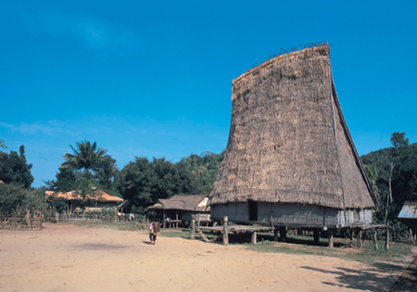
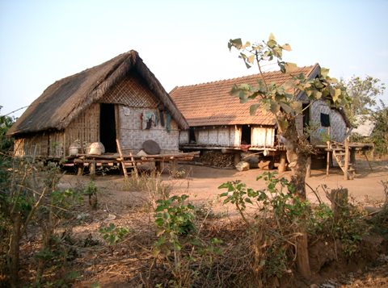
Buôn Chư Lênh đón cô giáo
Buôn làng ở Tây Nguyên

Slide 6
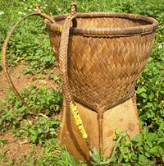
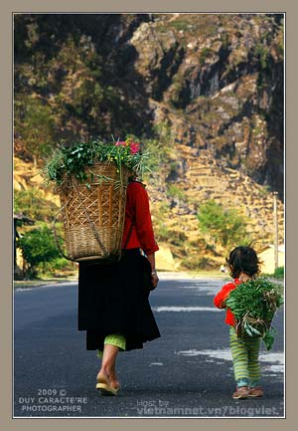
Buôn Chư Lênh đón cô giáo
gùi

Slide 7
Buôn Chư Lênh đón cô giáo
Cô giáo Y Hoa đến buôn Chư Lênh làm gì?
Cô giáo đến buôn để mở trường dạy học

Slide 8
Buôn Chư Lênh đón cô giáo
2. Người dân Chư Lênh đón tiếp cô giáo trang trọng và thân tình như thế nào?
Mọi người đến rất đông khiến nhà sàn chật ních. Họ mặc quần áo như đi hội. Họ trải đường đi cho cô giáo từ đầu cầu thang tới cửa bếp giữa sàn bằng những tấm lông thú mịn như nhung. Già làng đứng đón khách ở giữa nhà sàn, trao cho cô giáo một con dao để cô chém một nhát vào cây cột, thực hiện nghi lễ để trở thành người trong buôn.

Slide 9
Buôn Chư Lênh đón cô giáo
3. Những chi tiết nào cho thấy dân làng rất háo hức chờ đợi và yêu quý cái chữ?
- Mọi người ùa theo già làng đề nghị cô giáo cho xem cái chữ.
- Mọi người im phăng phắc khi xem Y Hoa viết.
- Y Hoa viết xong,bao nhiêu tiếng cùng hò reo.

Slide 10
Buôn Chư Lênh đón cô giáo
Tình cảm của người Tây Nguyên đối với cô giáo, với cái chữ nói lên điều gì ?
Người Tây Nguyên rất ham học, ham hiểu biết. Mong muốn con em mình được học hành thoát khỏi đói nghèo,
lạc hậu.

Slide 11
Buôn Chư Lênh đón cô giáo
Bài văn cho ta thấy người dân Tây Nguyên
rất quý trọng cô giáo, mong muốn cho con em
mình được học hành.

Slide 12
Buôn Chư Lênh đón cô giáo
Già Rok xoa tay lên vết chém,
khen:
-Tốt cái bụng đó, cô giáo ạ!
Rồi giọng già vui hẳn lên:
- Bây giờ cho người già xem cái chữ của cô giáo đi!
Bao nhiêu tiếng người cùng ùa theo:
-Phải đấy! Cô giáo cho lũ làng xem cái chữ nào!

Slide 13


Chúc các thầy cô giáo mạnh khoẻ
Chúc các em học giỏi.

